Slide 1
Bài 24: Chế độ tiết kiệm năng lượng (sleep mode)
Mentor: Trần Tuấn Anh
1
1

Slide 2
I. Chế độ tiết kiệm năng lượng (Sleep mode)

Slide 3
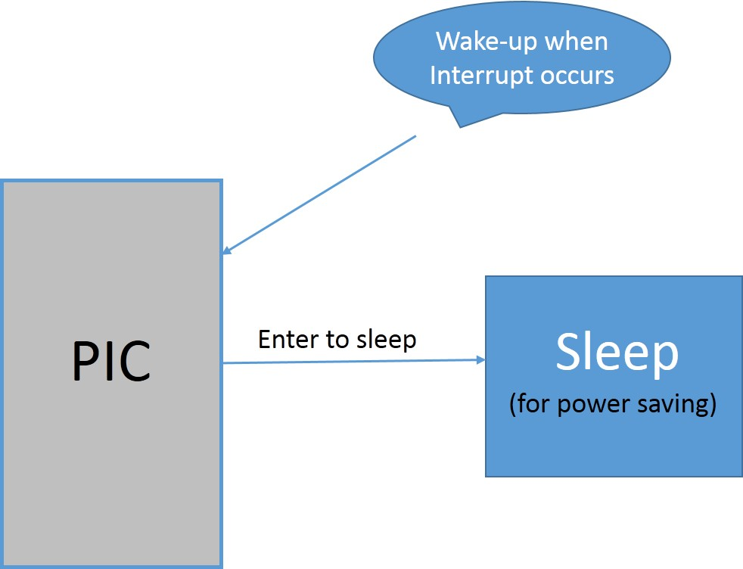
Chế độ tiết kiệm năng lượng
Chế độ tiết kiệm năng lượng là ta sẽ thực hiện ngắt nguồn để giảm tiêu thụ điện năng khi vi điều khiển không hoạt động.
Hầu hết các ứng dụng như điện thoại di động, máy tính xách tay dựa vào chế độ ngủ, tạm dừng hầu hết hoặc tất cả các hoạt động của vi điều khiển để giảm thiểu mức tiêu thụ điện năng.
Chế độ ngủ là cần thiết cho các ứng dụng như vậy vì đây là các thiết bị hoạt động bằng pin giúp tiêu thụ ít năng lượng hơn
Notes:
PIC18F4550 có chế độ ngắt nguồn để giảm tiêu thụ điện năng khi vi điều khiển không hoạt động. Hầu hết các ứng dụng như điện thoại di động, máy tính xách tay đều dựa vào chế độ nghỉ, chế độ này sẽ tạm dừng hầu hết hoặc tất cả các hoạt động của vi điều khiển để giảm thiểu mức tiêu thụ điện năng. Chế độ nghỉ là cần thiết cho các ứng dụng như vậy vì đây là các thiết bị hoạt động bằng pin giúp tiêu thụ ít năng lượng hơn
Ở chế độ nghỉ PIC18F4550, bộ tạo dao động của thiết bị bị tắt.
Vì vậy, không có đồng hồ hệ thống nào đang xảy ra trong thiết bị. Điều này giữ cho PIC ở trạng thái tiêu thụ điện năng thấp.

Slide 4
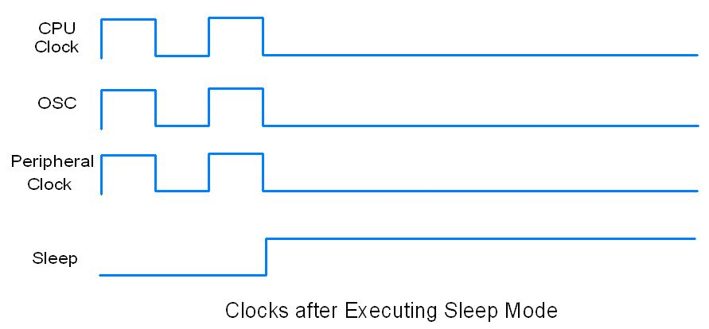
Xung hệ thống khi ở chế độ ngủ
Notes:
Ở chế độ nghỉ PIC18F4550, bộ tạo dao động của thiết bị bị tắt.
Vì vậy, không có đồng hồ hệ thống nào đang xảy ra trong thiết bị. Điều này giữ cho PIC ở trạng thái tiêu thụ điện năng thấp.

Slide 5
II. Chế độ tắt nguồn trong PIC16F887
(Power-down mode )

Slide 6
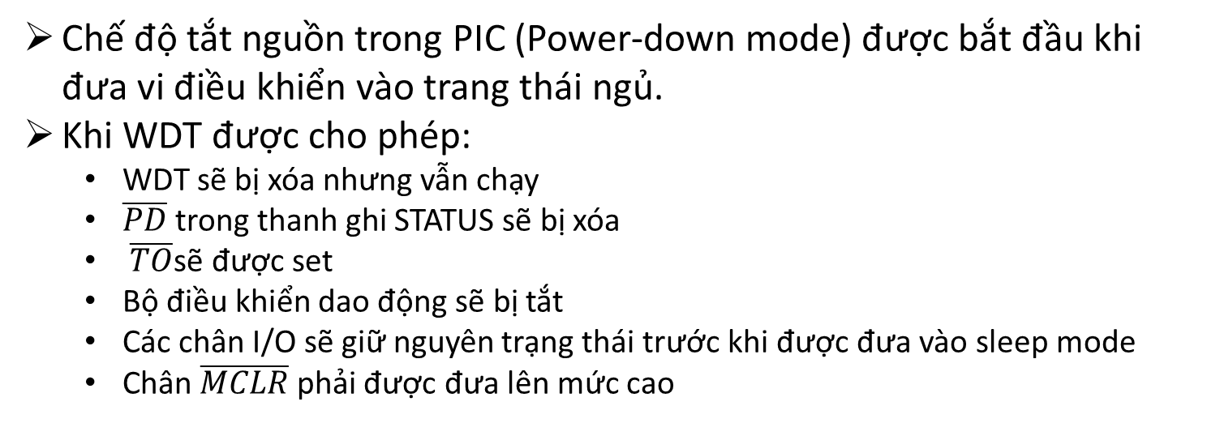
Power-down mode
Chế độ tắt nguồn trong PIC (Power-down mode) được bắt đầu khi đưa vi điều khiển vào trang thái ngủ.
Khi WDT được cho phép:
WDT sẽ bị xóa nhưng vẫn chạy
$\overline{PD}$trong thanh ghi STATUS sẽ bị xóa
$\overline{TO}$sẽ được set
Bộ điều khiển dao động sẽ bị tắt
Các chân I/O sẽ giữ nguyên trạng thái trước khi được đưa vào sleep mode
Chân $\overline{MCLR}$ phải được đưa lên mức cao
Notes:
Để tiêu thụ dòng ít nhất thì tất cả các chân sẽ phải ở Vdd hoặc Vss, ko có dòng từ mạch bên ngoài vào chân và các bộ so sánh và Cvre. Các chân sẽ ở mức trở kháng cao

Slide 7
Đánh thức vi điều khiển
Đánh thức vi điều khiển (Wake-up from sleep) tức là đưa vi điều khiển thoát khỏi trạng thái tiết kiệm năng lượng để hoạt động bình thường.
Wake-up
Reset đầu vào chân $\overline{MCLR}$
Reset đầu vào chân (𝑀𝐶𝐿𝑅) ̅
Đánh thức bằng WDT
Sử dụng các loại ngắt: RB0, ngắt PORTB, 1 số ngoại vi cụ thể,…
Notes:
Có 3 cách: cách 1 là reset cứng
Cách 2 là dùng WDT: phụ thuộc vào 2 bit TO và PD của thanh ghi STATUS. PD sẽ được set khi mà muốn pwr up, bị tắt khi sleep. TO thì sẽ bị xóa khi WDT wake-up diễn ra
Cách 3 là sử dụng ngắt để đánh thức: ngắt ngoài, ngắt khi port B thay đổi, và 1 số ngắt ngoại vi: TMR1(chế độ đếm bất đồng bộ), ECCP capture mode, ADC(khi nguồn xung là bộ dao động RC), EEPROM khi quá trình ghi hoàn tất, So sánh đầu ra thay đổi trạng thái, EUSART, I2C slave, ngoài ra các ngăt khác ko có tác dụng

